Slide 1
Метод распределения ресурсов. Проекты, ограниченные по времени. Проекты, ограниченные по количеству ресурсов.
Выравнивание ресурсов - это выравнивание спроса на ресурсы путем задержки некритических операций (используя простои) до минимального уровня потребностей и, таким образом, повысить использование ресурсов. С другой стороны, если недостаточно ресурсов, чтобы удовлетворить максимальный спрос, начало некоторых операций может задержаться, и продолжительность выполнения проекта может увеличиться.

Slide 2
Самый простой способ проверить тип ограничения проекта - это задать вопрос: "Если наступление критического момента откладывается, потребуются ли дополнительные ресурсы, чтобы снова войти в график?"
Если ответ положительный, то проект ограничен по времени, если нет, то проект ограничен по количеству ресурсов.
Ограничения на количество ресурсов
Отсутствие или нехватка ресурсов могут весьма значительно повлиять на технические ограничения.
Потенциал для конфликта ресурсов несут параллельные операции.

Slide 3
Виды ограничений на количество ресурсов
Трудовые ресурсы
Людские ресурсы обычно классифицируются по их рабочему профилю - например, программист, инженер-механик, сварщик, контролер, заведующий отделом сбыта, инспектор.
В редких случаях некоторые умения взаимозаменяемы, но при этом, как правило, теряется производительность.
Материальные ресурсы
Задержка в выполнении многих проектов часто объясняется нехваткой материалов.
Если известно, что может возникнуть недостаток наличия материалов и это может сказаться на проекте, они должны быть включены в сетевой план проекта.

Slide 4
Оборудование
Очень часто оборудование не рассматривают, как ограничение. Наиболее распространенной ошибкой является считать, что имеющихся ресурсов более чем достаточно для выполнения данного проекта.

Slide 5
Ограниченный по времени проект - это проект, который должен быть завершен в установленные сроки.
Проект, ограниченный по количеству ресурсов, - это проект, в котором уровень имеющихся в наличии ресурсов не может быть превышен.

Slide 6
Метод распределения ресурсов
Первое - не допускается дробление операций. Это значит, что, если операция внесена в график, то полагают, что она будет непрерывно осуществляться до ее окончания; следовательно, нельзя начать операцию, потом остановить ее на какое-то время, а затем закончить ее.
Второе, - уровень используемых для операции ресурсов нельзя изменить.
Эти ограничивающие допущения не существуют на практике, но они упрощают процесс изучения.

Slide 7
Проекты, ограниченные по времени
Метод выравнивания ресурсов - уравнивает или сглаживает потребность в ресурсах.
Все методы выравнивания приводят к отсрочке исполнения некритических операций для снижения пика потребностей и восполняя их нехватку.
Обратной стороной процесса выравнивания потребности в ресурсах является потеря гибкости сетевого графика, которая происходит в результате сокращения резервов времени выполнения работ.

Slide 8
Обычно для выравнивания ресурсов проекта используются операции, которые имеют наибольший резерв времени их выполнения. Это объясняется тем, что с такими операциями связан наименьший риск.

Slide 9
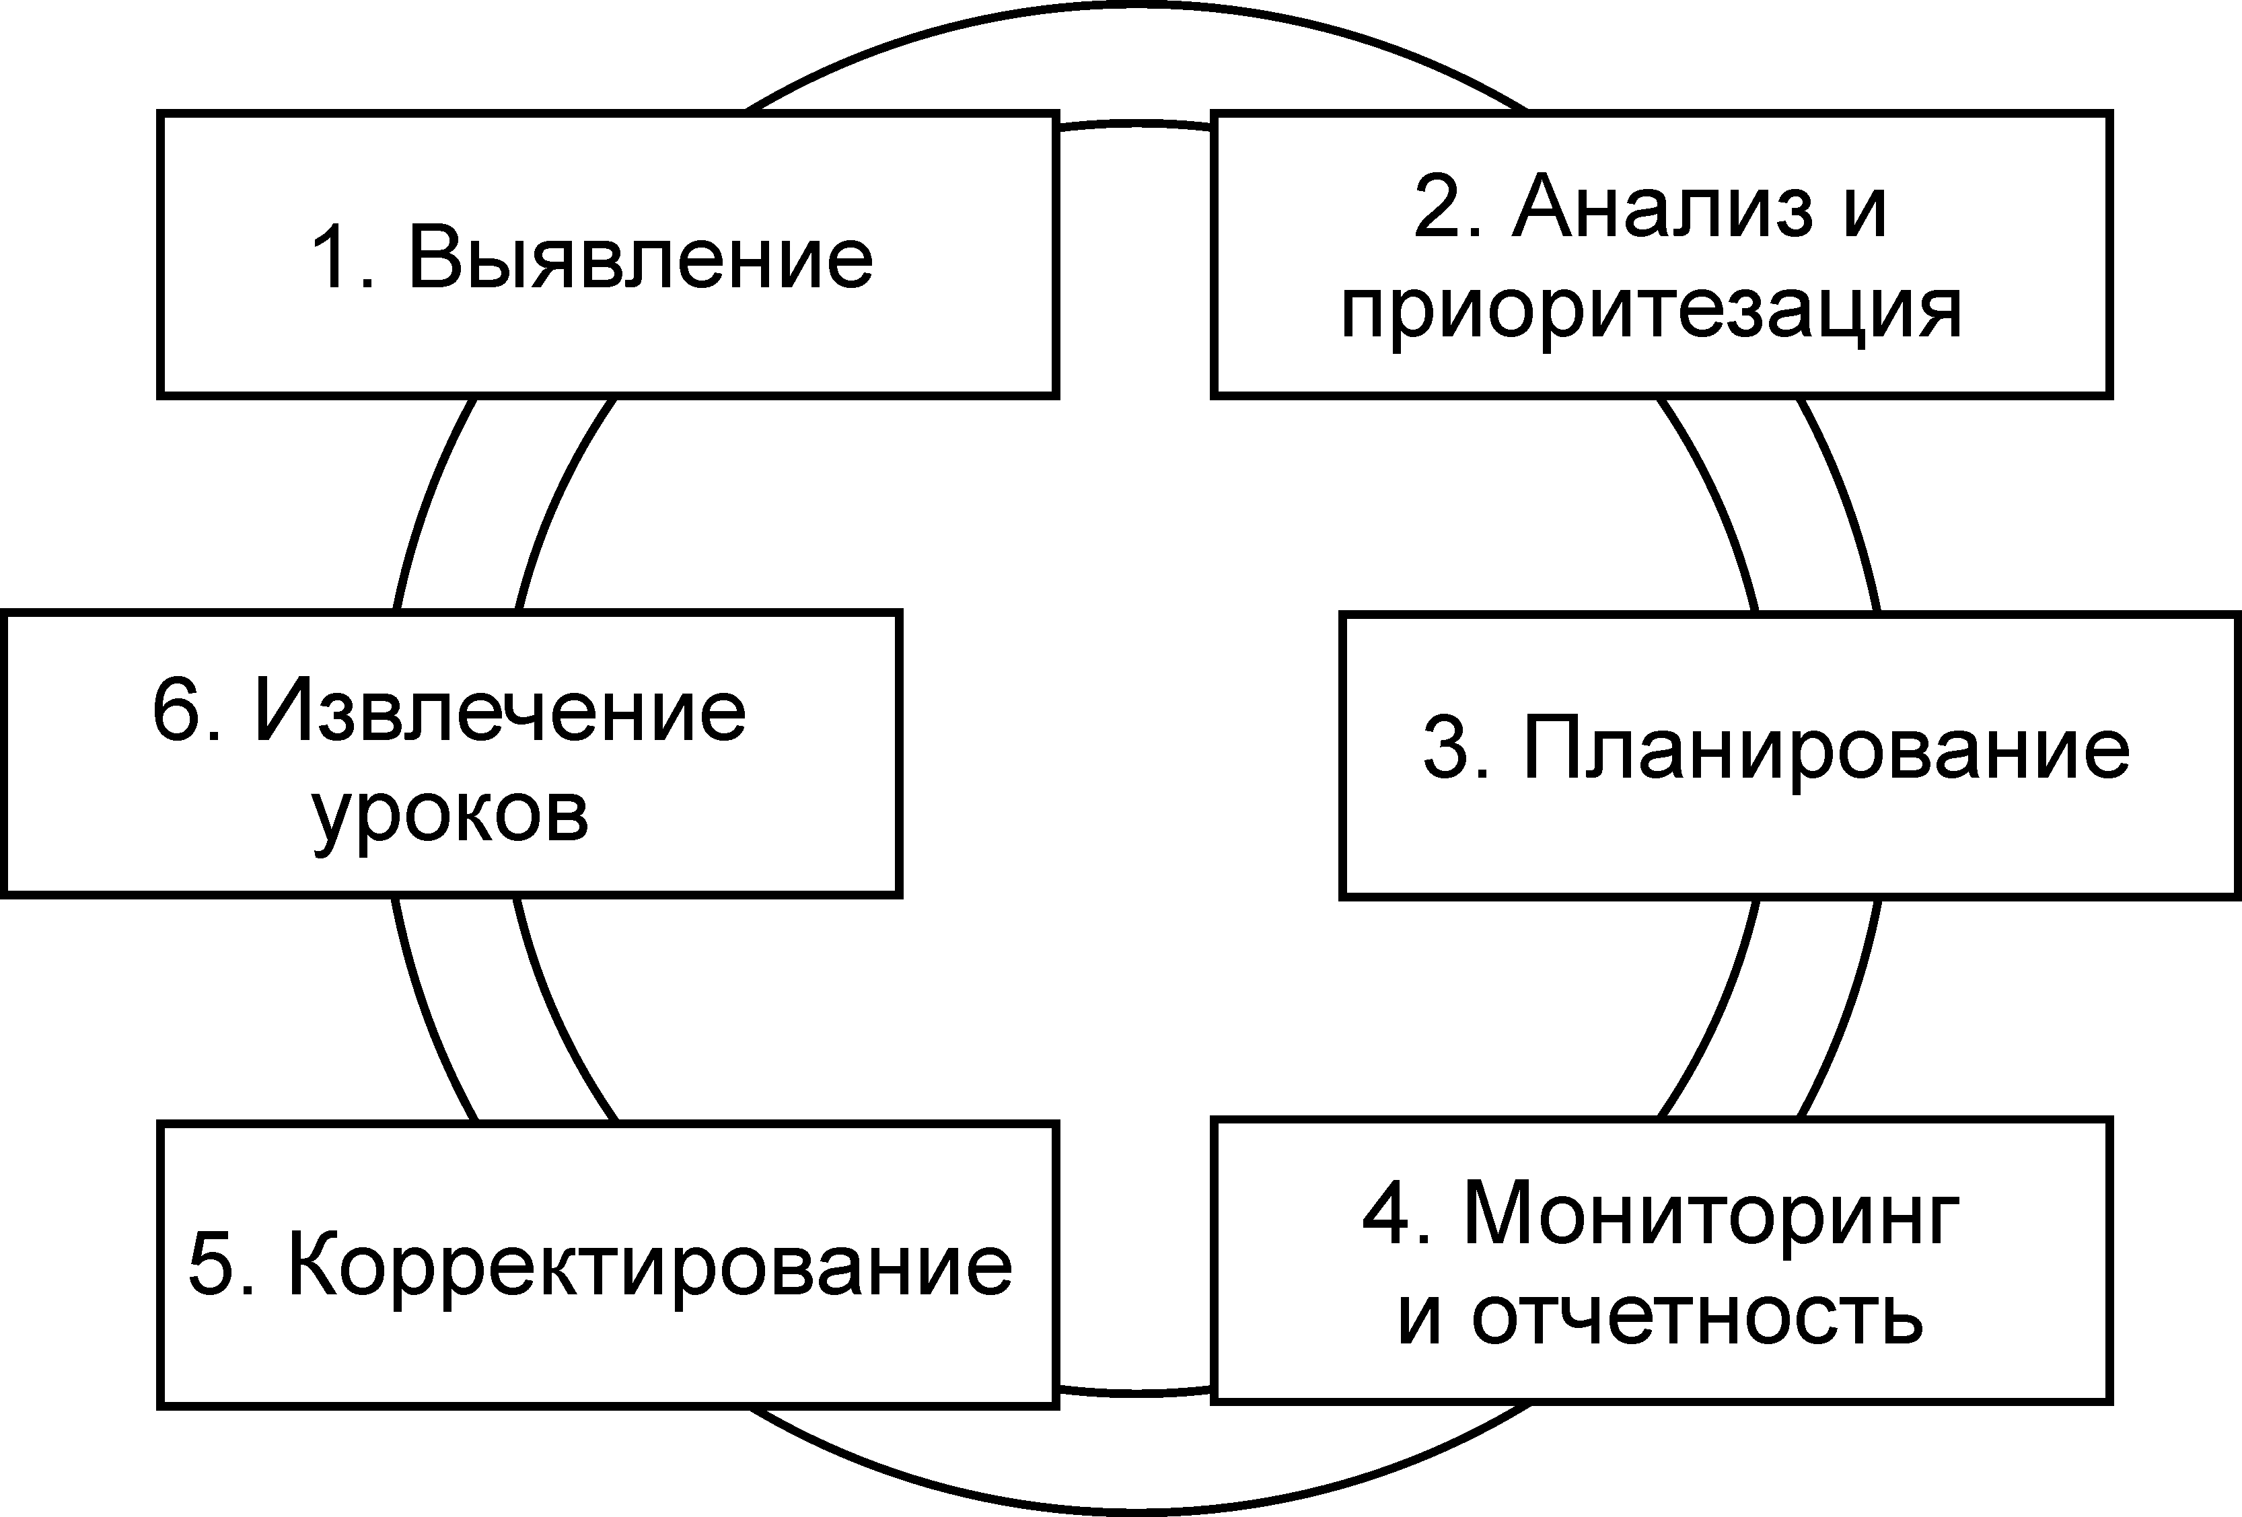
Процесс управления рисками
Извлечение уроков формализует накопленный за время работы над проектом опыт для использования внутри проектной группы и на уровне предприятия.

Slide 10
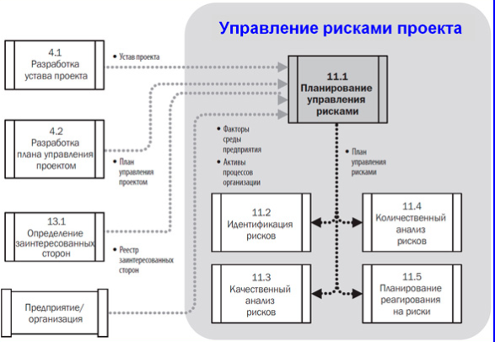
Диаграмма потоков данных планирования управления рисками

Slide 11
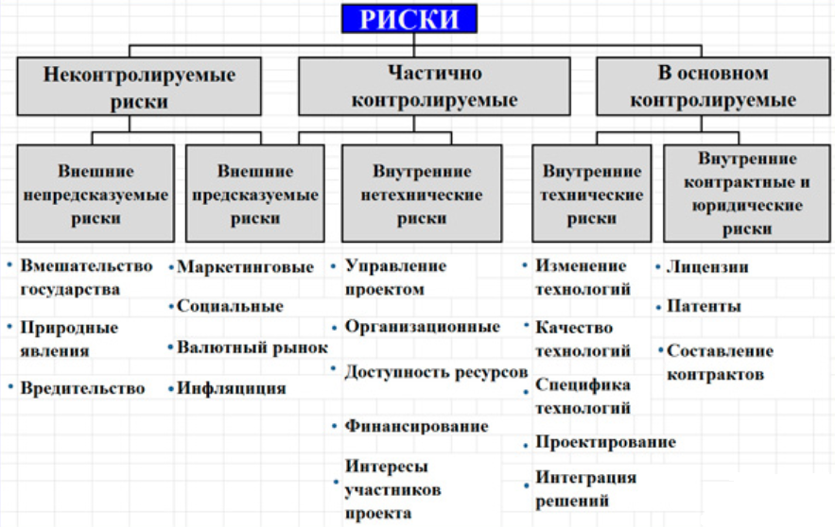
Классификация рисков по уровню контролируемости

Slide 12
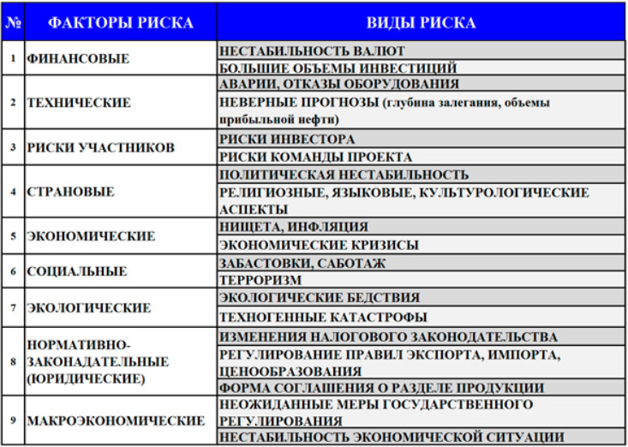
Классификация проектных рисков по источникам

Slide 13
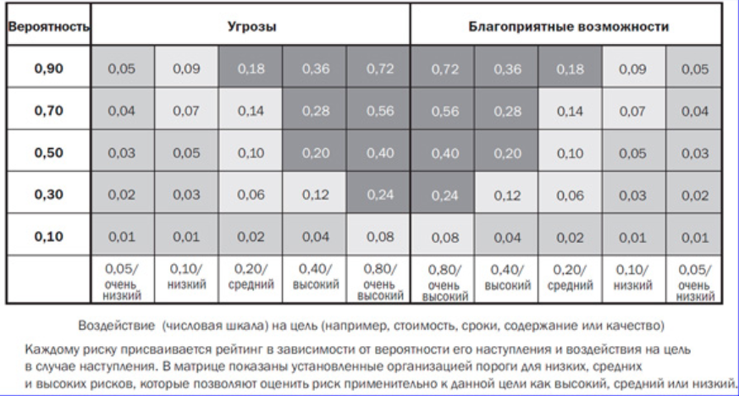

Пример матрицы вероятности и воздействия

Slide 14
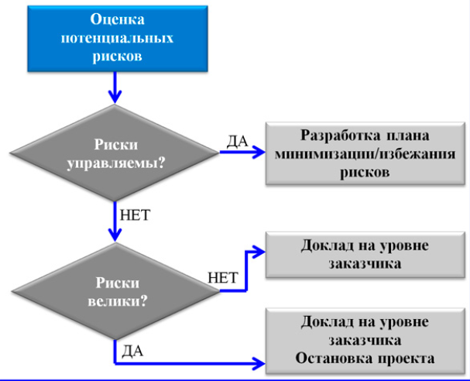
Блок-схема принятия решения по результатам анализа

Slide 15
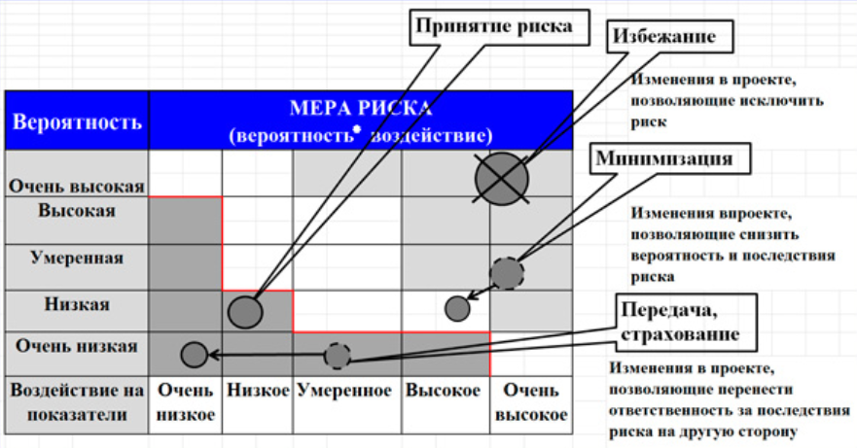
Пример карты риска

Slide 16
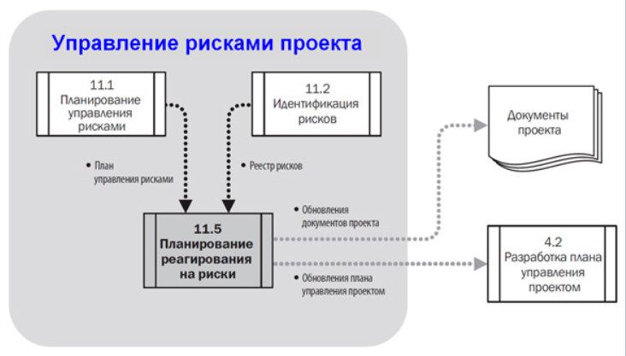
Диаграмма потоков данных планирования реагирования на риски

Slide 17
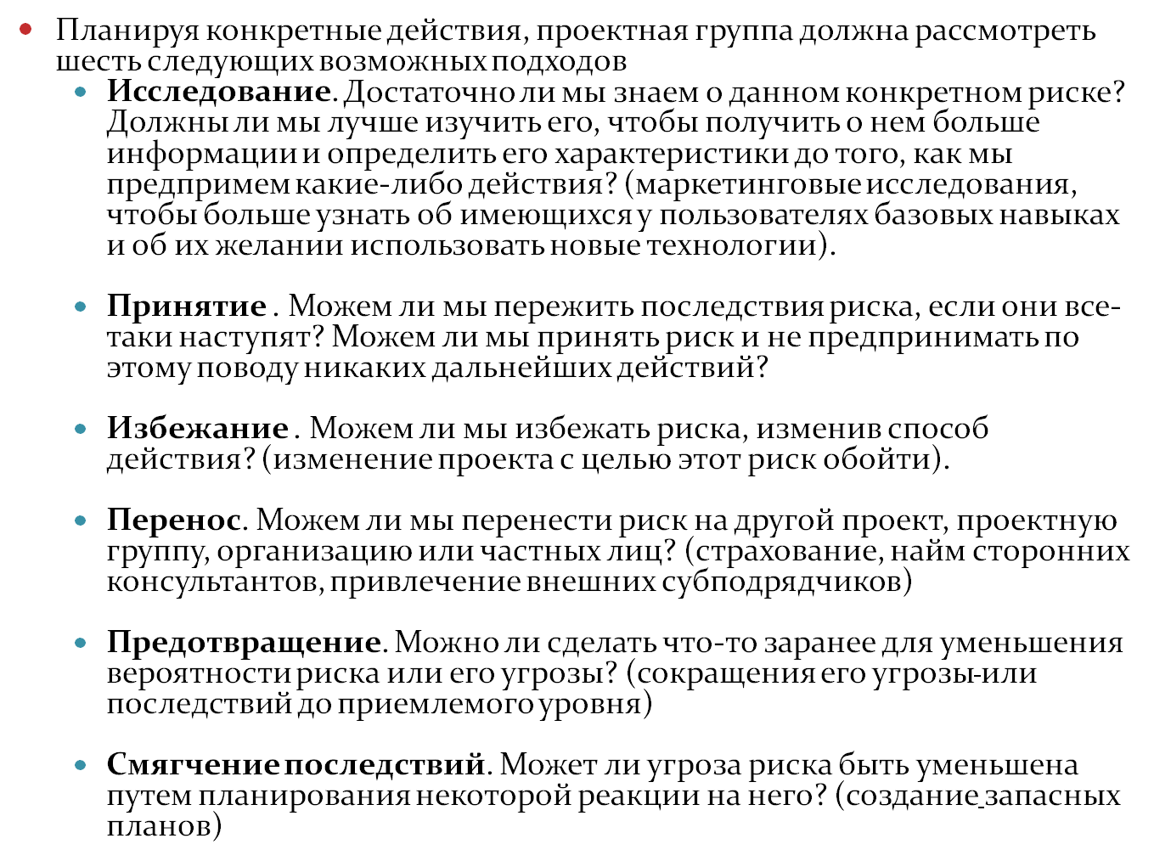
Мероприятия

Slide 18
Мероприятия
При разработке планов по сокращению ожидаемой величины риска:
  концентрируйте внимание на рисках с большой ожидаемой величиной;
  для понижения вероятности направляйте свою деятельность на причину риска;
  Ищите причины, а не последствия;
  для сокращения угрозы направляйте свою деятельность на последствия,
  после определения причины, ищите схожие риски, которые могут следовать из анализируемой причиной;
  помните о взаимозависимостях и взаимодействиях рисков.
Некоторые подходы, применимые к сокращению рисков:
  используйте доступные ресурсы для сокращения рисков;
  для рисков, находящихся вне контроля проектной группы, найдите обходные пути для их сокращения или передайте управление лицам, имеющим необходимые полномочия.

